Slide 1
Değişkenler ve Veri Tipleri

Slide 2
Değişkenler ve Veri Tipleri
Değişkenler, tüm programlama dillerinde en temel kavramlardan biridir.
Değişkenler; kodların çalışması sırasında metinsel, sayısal, mantıksal vb. tiplerdeki verileri hafızada saklayan, ihtiyaca göre tekrar tekrar kullanma olanağı sağlayan veri tutuculardır.
Kodlar çalıştığı (web sayfası görüntülenirken) sürece değişkenler RAM bellekte tutulur, kodların çalışması durdurulduğunda RAM bellekten silinir.

Slide 3
Javascript’te değişkenler, var anahtar kelimesi kullanılarak tanımlanır. ( let )
Birçok programlama dilinde değişkenlerin veri tipleri belirtilirken Javascript’te değişkenlerin tiplerini özel olarak belirtmek gerekmez.
Değişken veri tipini; değişkenin değerine göre JS otomatik belirler.

Slide 4
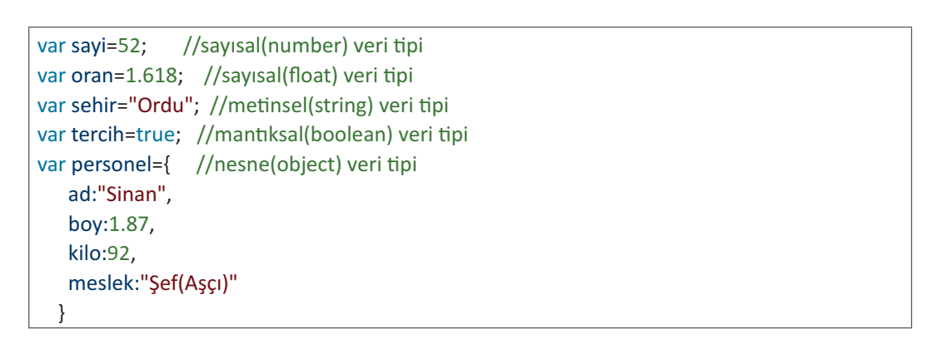

Slide 5
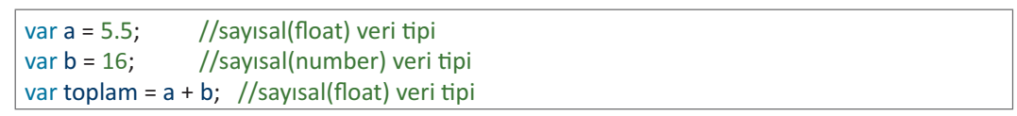

Slide 6
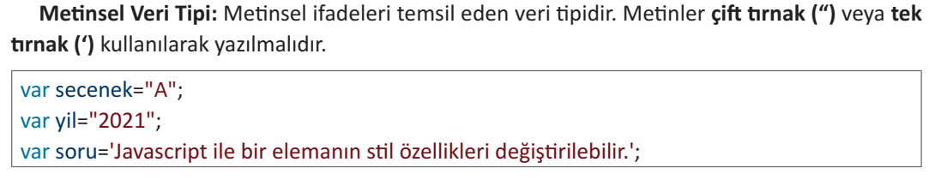

Slide 7
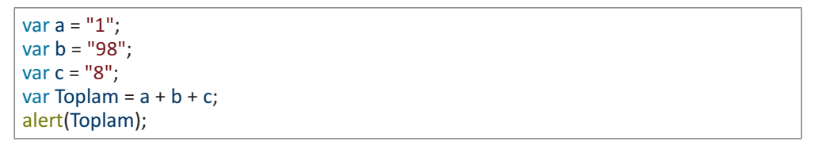
Uygulamayı yap

Slide 8
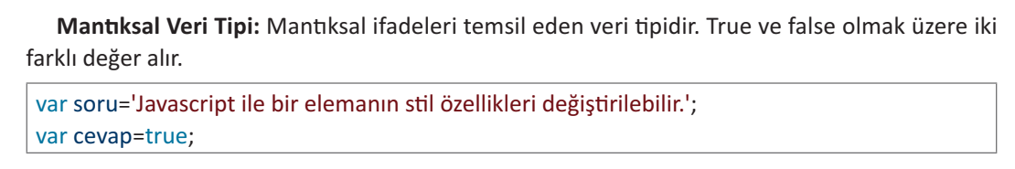

Slide 9
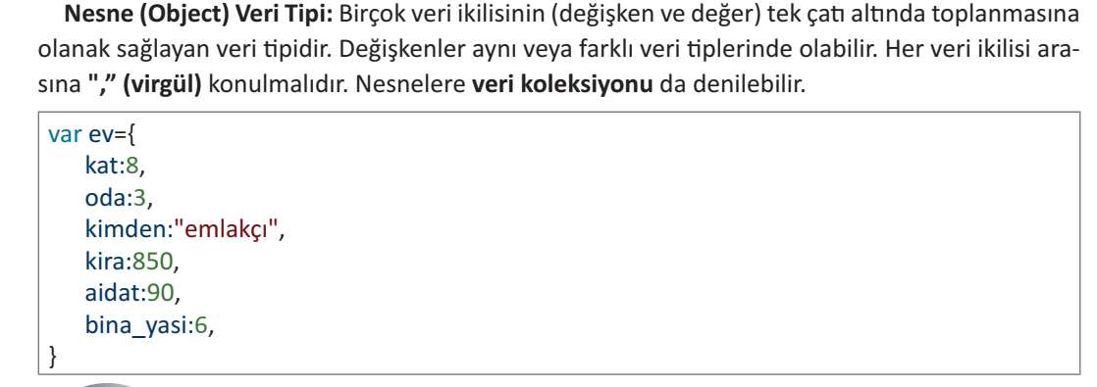

Slide 10
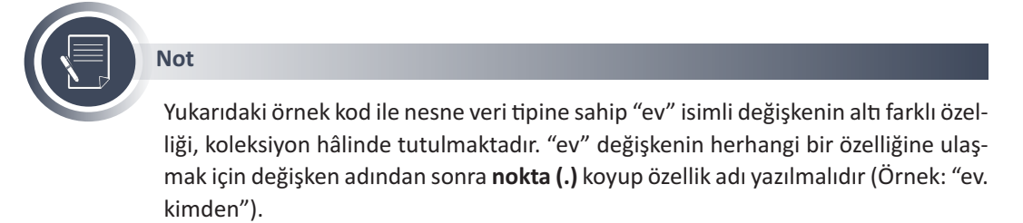

Slide 11
Değişken Tanımlama Kuralları:
Tüm tanımlanan değişkenlerin isimleri benzersiz (unique) olmalıdır.
Değişken isimleri harf, alt çizgi ( _ ) veya dolar işareti ($) ile başlamalıdır
Değişken isimleri sayı ile başlayamaz.
Değişken isimlerinde alt çizgi ve dolar işareti hariç özel karakterler kullanılamaz (. , ? - # vb)
Değişken isimleri büyük ve küçük harflere duyarlıdır (Sayi ile sayi değişkenleri farklıdır.)
Javascript’e ait kod ifadeleri değişken ismi olamaz (var, if, else,function vb.)

